Slide 1

XV lat
PAŃSTWOWYCH WYŻSZYCH SZKÓŁ ZAWODOWYCH w POLSCE
Warszawa, 8 maja 2013 r.
Rola PWSZ w innowacyjności,
w regionach
Wiesław Miczulski
Przewodniczący Komisji ds. Innowacyjności i Współpracy z Gospodarką KRePSZ

Slide 2


Innowacja:
to nowy produkt lub nowe działanie powstałe w oparciu
o wiedzę, przynoszące korzyści ekonomiczne
lub służące poprawie bytu społeczeństwa,
to przekształcenie wiedzy w pieniądze.

Slide 3
Rozwój innowacyjności
szczególnie wspierane winno być
kształcenie pro-gospodarcze/inżynierskie
bez działalności b + r nie ma innowacji rynkowej

Slide 4
Rozwój innowacyjności
szczególnie wspierane winno być
kształcenie pro-gospodarcze/inżynierskie
bez działalności b + r nie ma innowacji rynkowej

Slide 5
Nakłady na infrastrukturę dydaktyczno-badawczą w PWSZ,
w latach 2005 – 2014 (480,7 mln zł)
mln zł

Slide 6
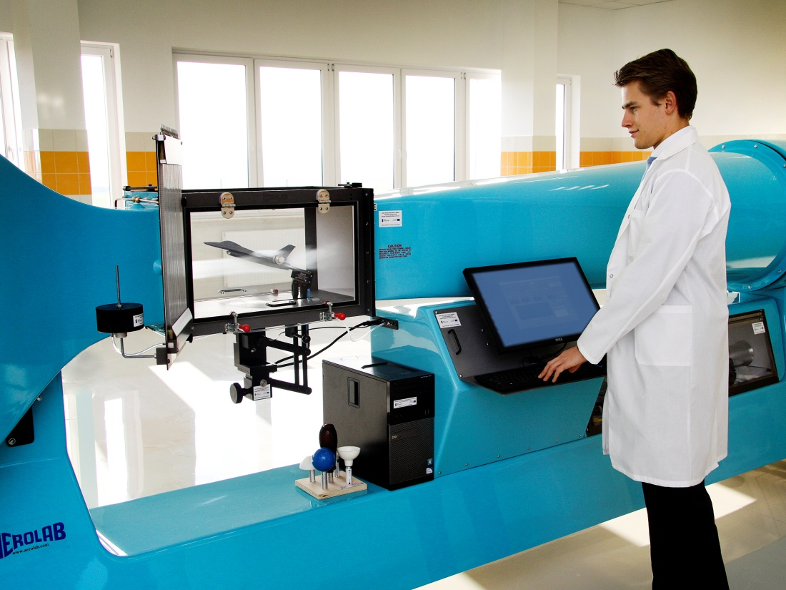
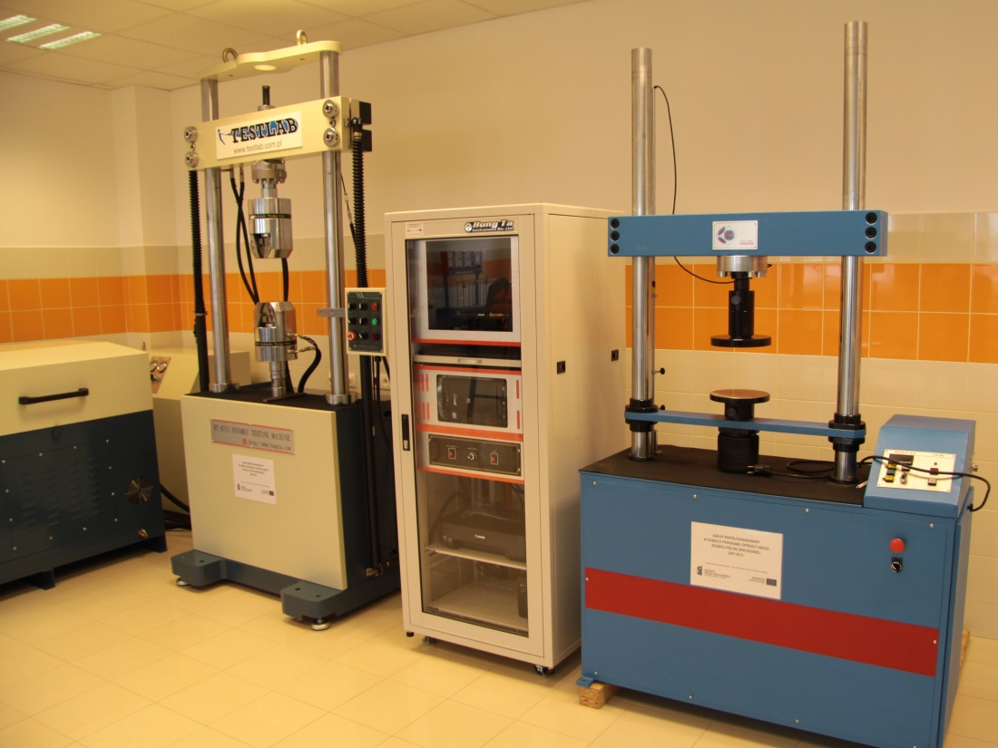
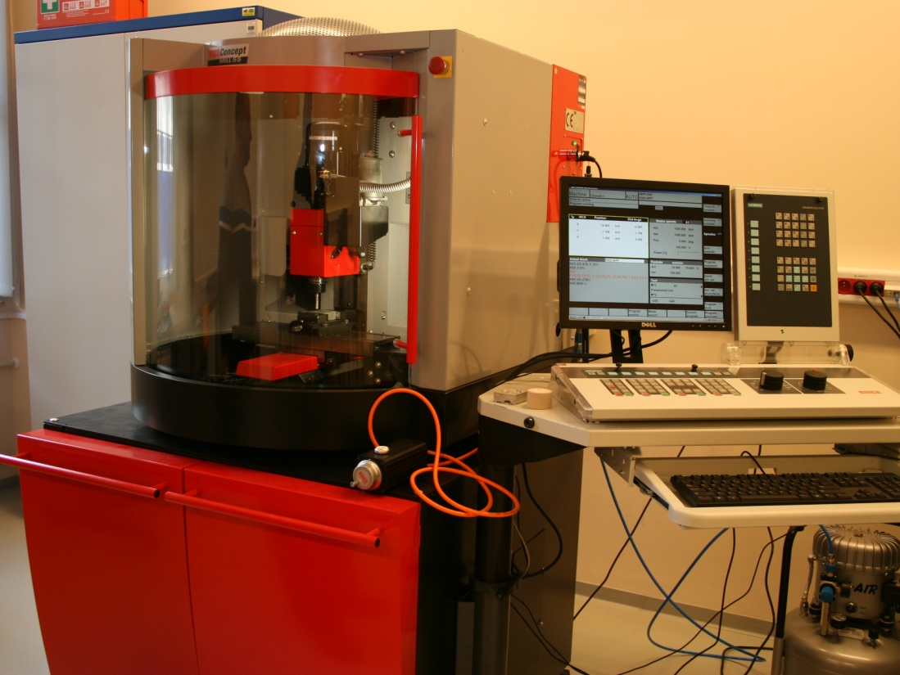
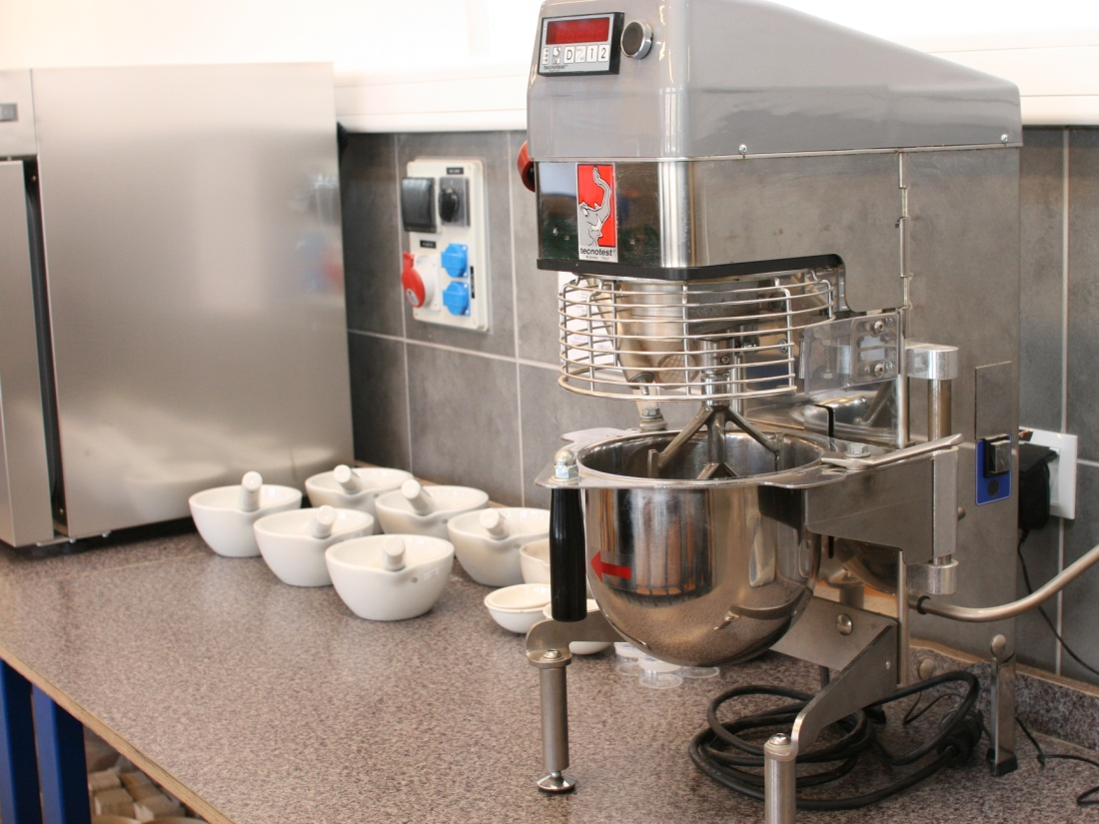
PWSZ w Chełmie
Laboratorium mechaniki płynów
i aerodynamiki
Pracownia materiałów budowlanych
Pracownia materiałów budowlanych
PWSZ w Elblągu
Laboratorium materiałów budowlanych
i żelbetu
Laboratorium CAD
Laboratorium CAD

Slide 7
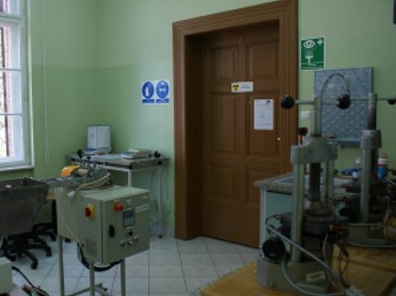
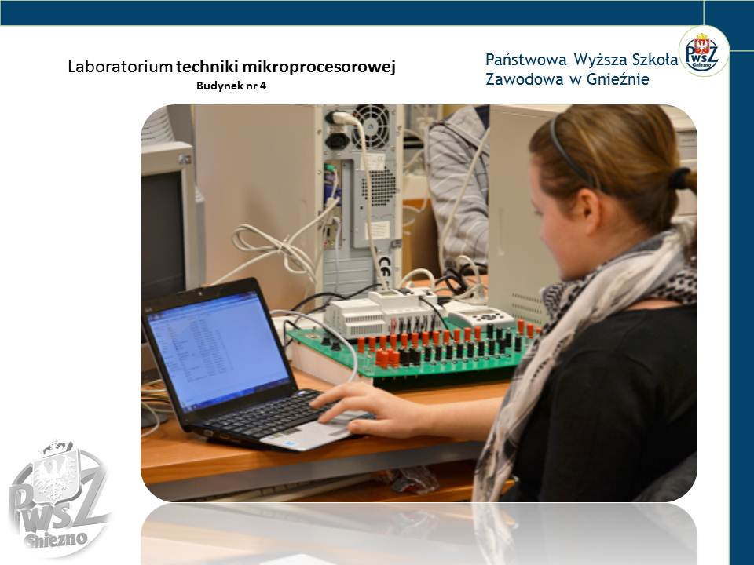
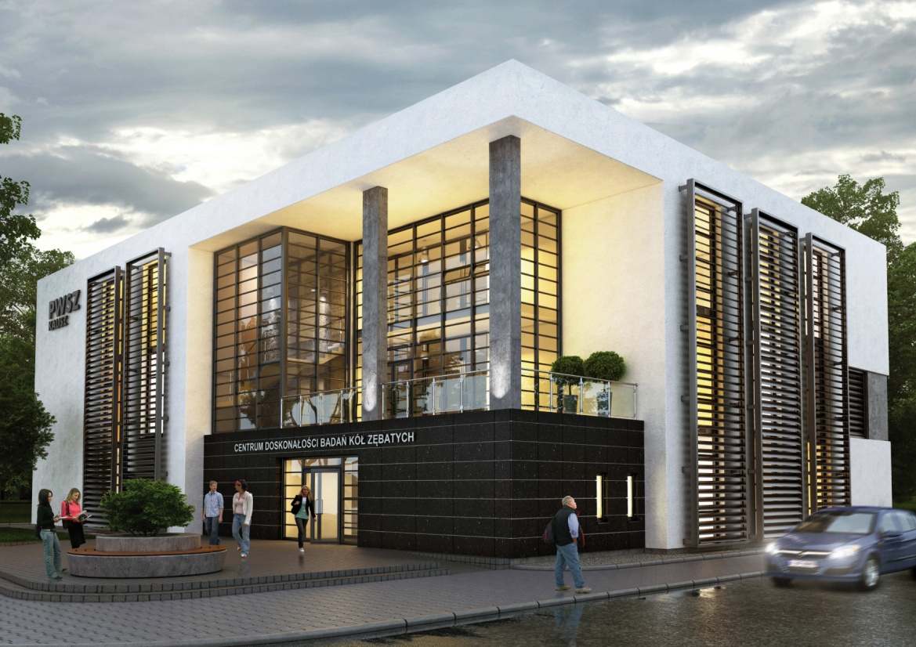
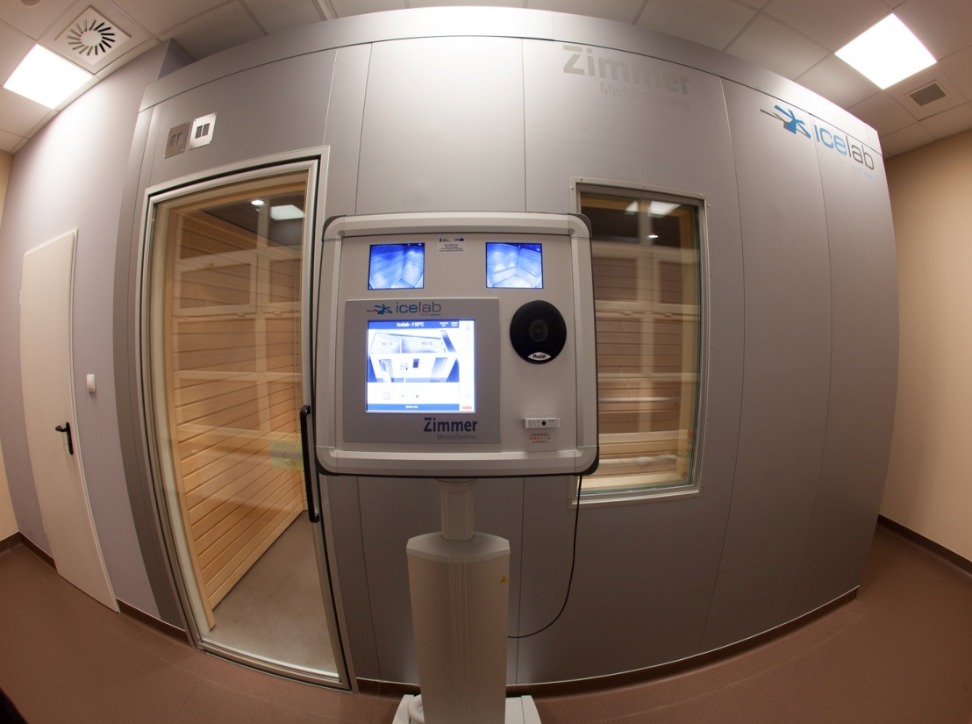
PWSZ w Gnieźnie
Laboratorium tworzyw sztucznych
Lab. techniki mikroprocesorowej
PWSZ w Kaliszu
PWSZ w Nowym Sączu
Centrum Doskonałości Badań Kół Zębatych
Komora hipoksyjna

Slide 8
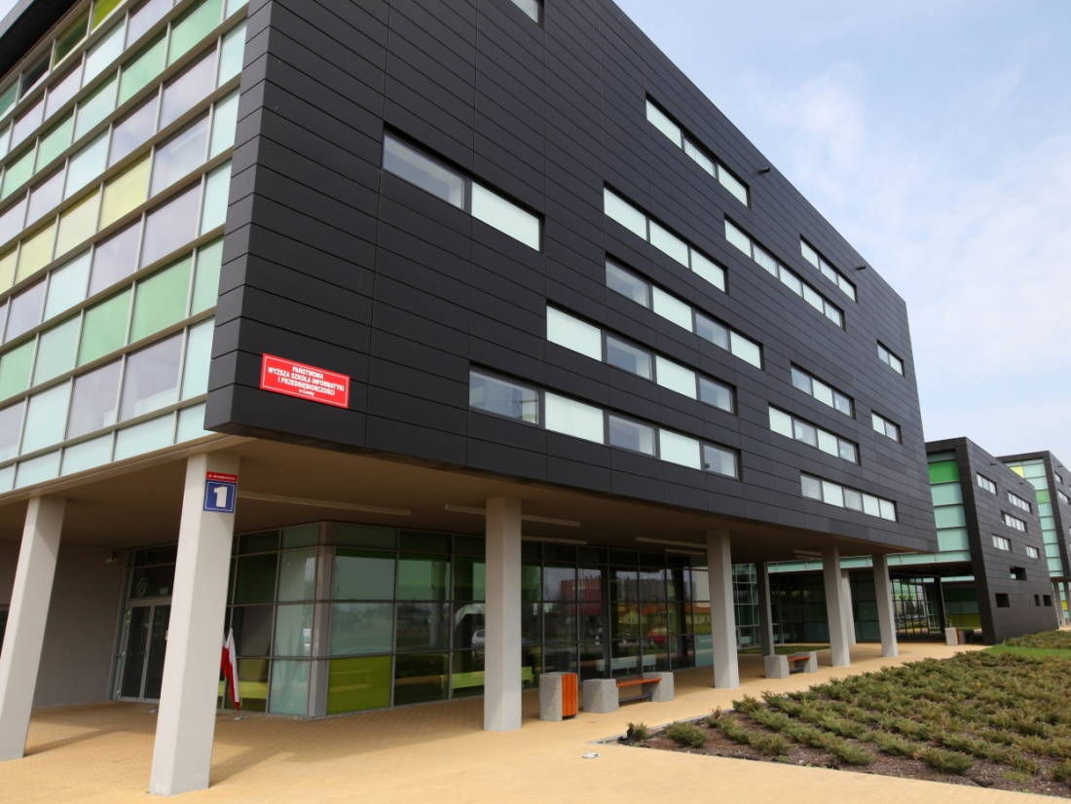
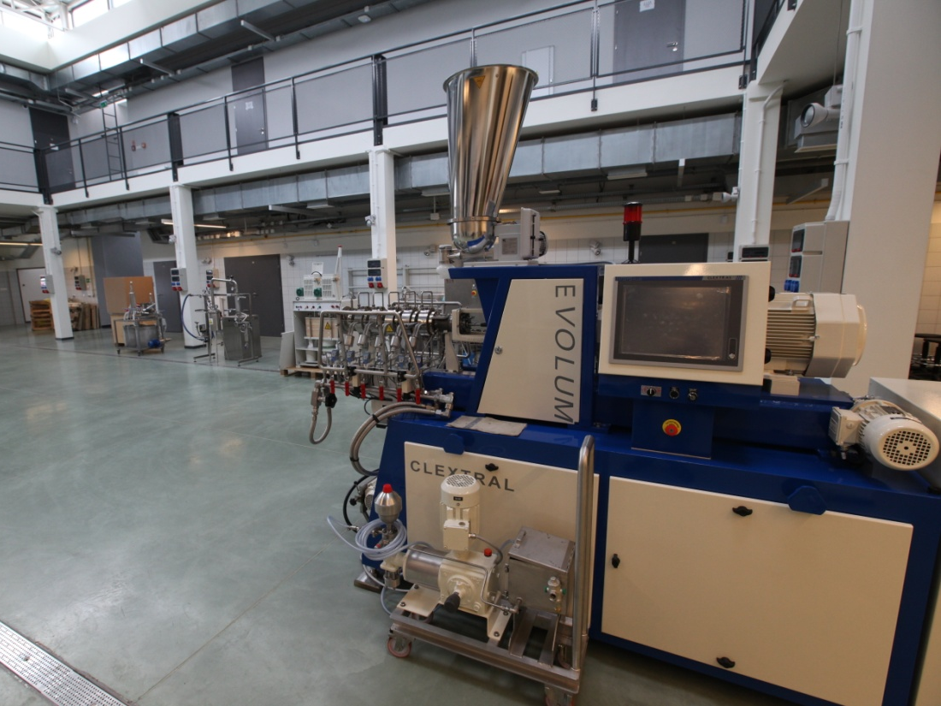
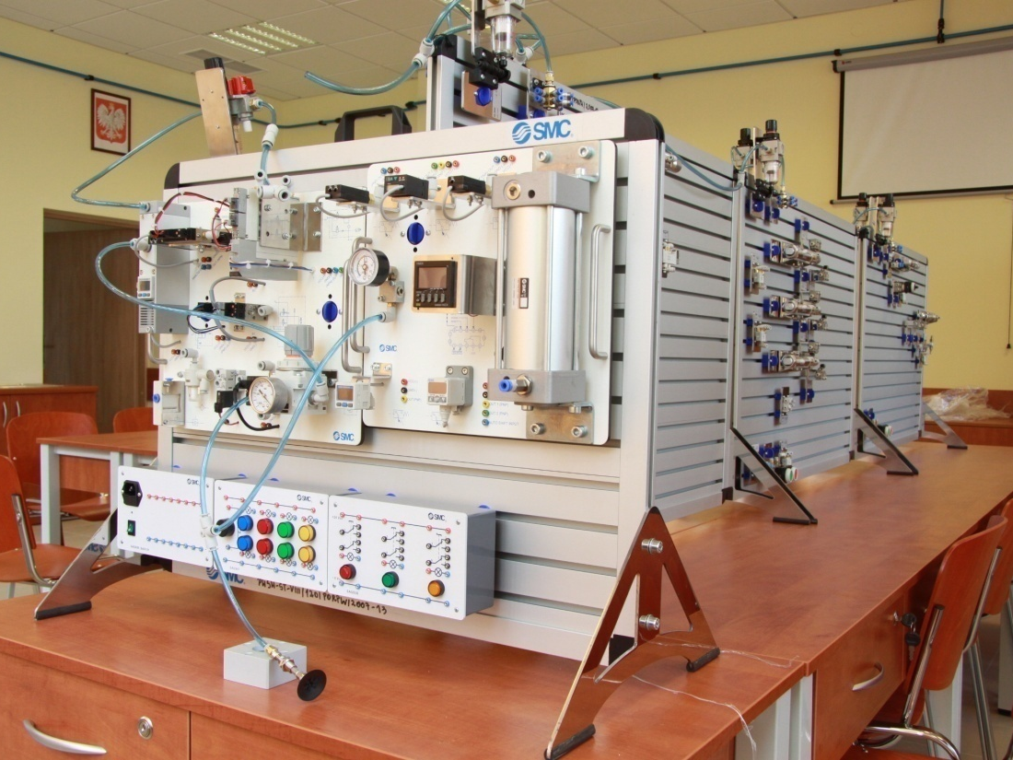
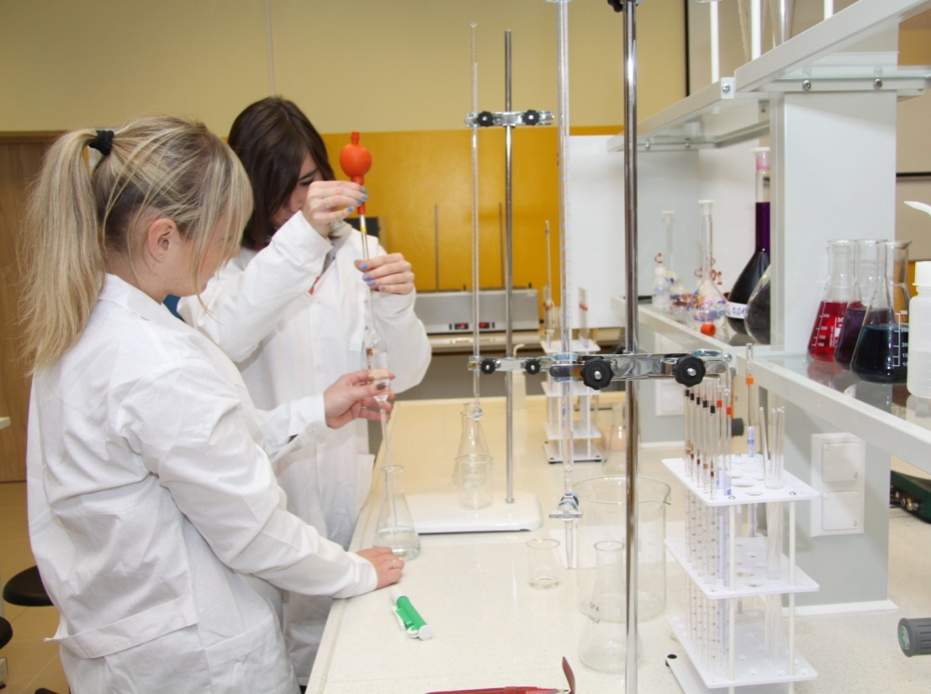
PWSIiP w Łomży
Laboratorium przetwórstwa rolno-spożywczego
PWSW w Przemyślu
Laboratorium mechatroniki
Laboratorium inżynierii środowiska

Slide 9
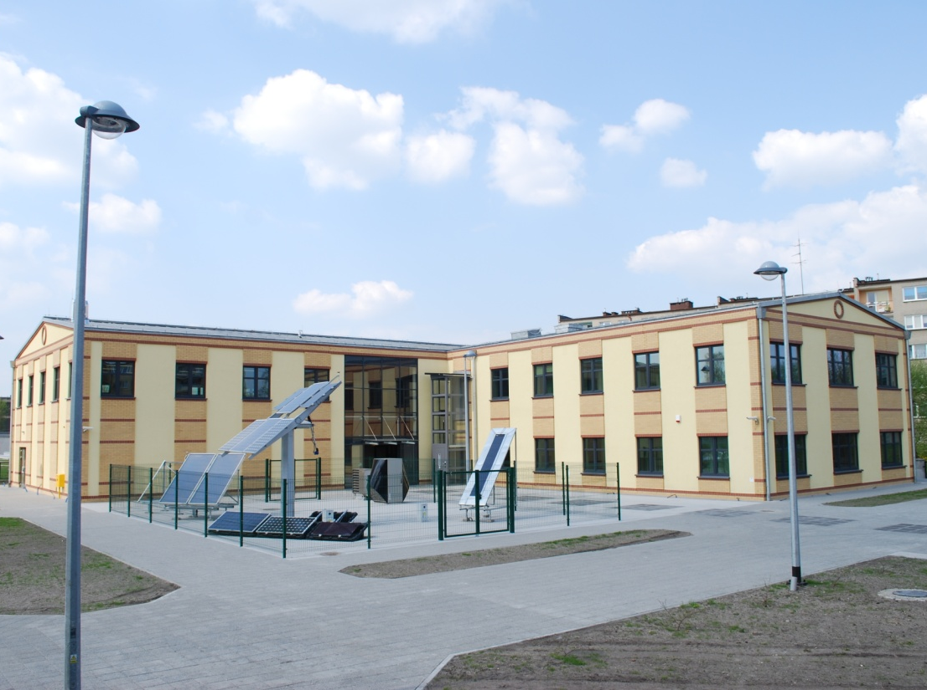
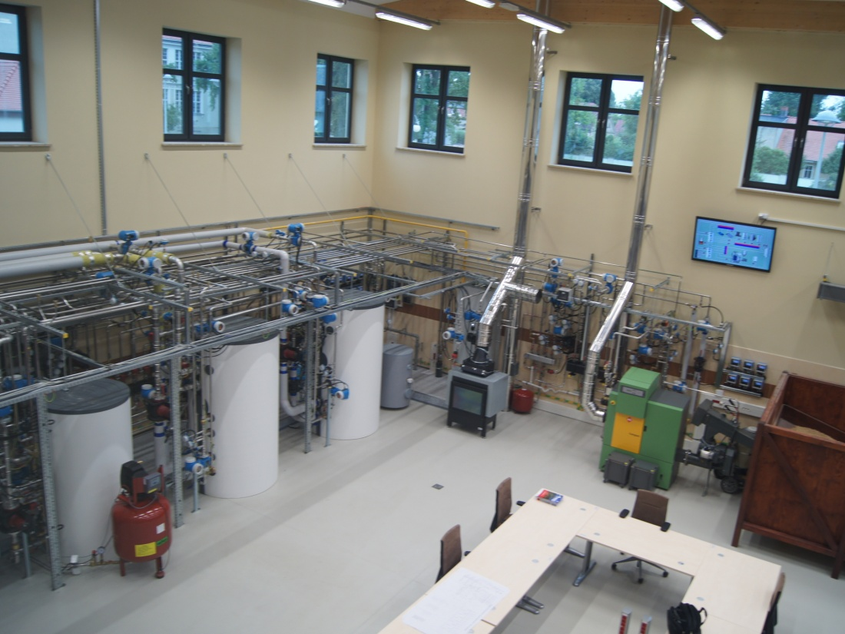
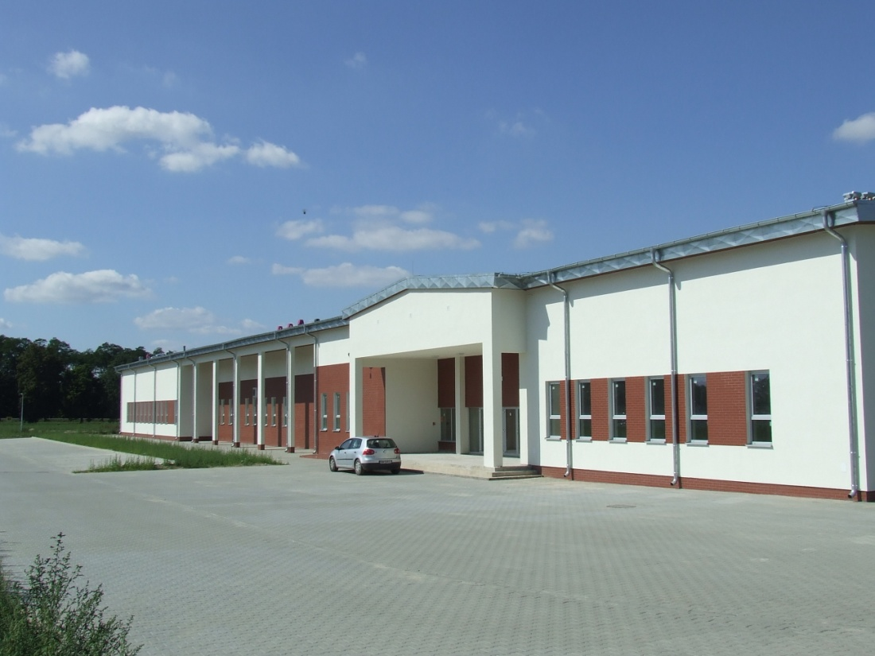
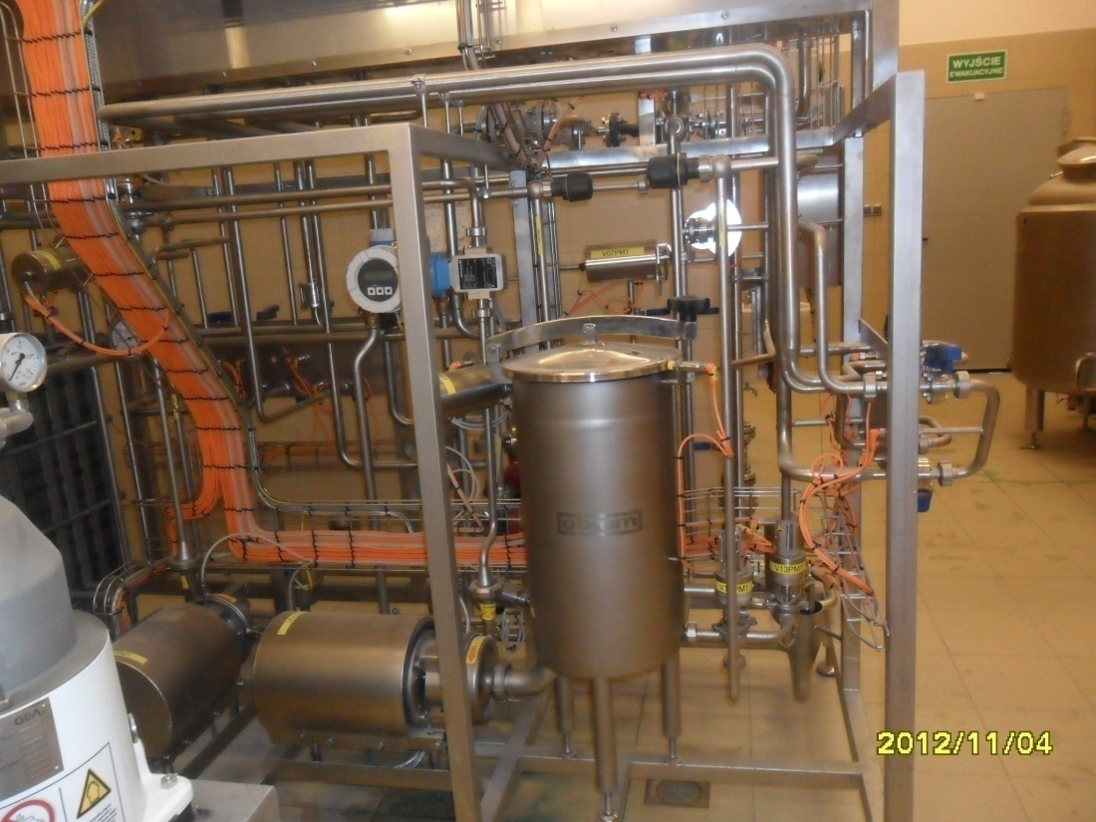
PWSZ w Sulechowie
Centrum Energetyki Odnawialnej
Laboratorium technologii cieplnej
Lubuski Ośrodek Innowacji
i Wdrożeń Agrotechnicznych
Laboratorium przetwórstwa mleka

Slide 10
Projekty badawczo-rozwojowe, usługi badawcze
i doradcze prowadzone w PWSZ, w latach 2003 – 2014
(18,217 mln zł)

Slide 11
Projekty badawczo-rozwojowe wg dziedzin nauki
oraz usługi doradcze (2003 – 2014)
mln zł
8
15
4
4
5
2

Slide 12
Przykłady projektów badawczo-rozwojowych (w zakresie innowacji)
Nazwa projektu | Okres realizacji | Źródło finansowania
Projekt i badania niestandardowe zamka mechatronicznego, podstawowego i listwowego do drzwi aluminiowych i PVC wraz z wkładką profilową w systemie nawierceniowym. Konsorcjum PWSZ Leszno i firma LOB sp. z o.o. w Lesznie. | 2013 – 2015 | 1,5 mln zł Środki własne firmy LOB oraz pozyskane w ramach programu INNOTECH NCBiR.
Nowe standardy zimowego utrzymania dróg. Konsorcjum PWSZ Leszno i firma Dobrowolski sp. z o. o we Wschowie. | 2013 – 2015 | 4,5 mln zł Środki własne firmy Dobrowolski sp. zo.o oraz pozyskane z programu INNOTECH NCBiR.
Ciepło z biomasy rodzimej. Projekt realizowany w partnerstwie: BTU Cottbus i PWSZ w Sulechowie. | 2012 - 2014 | 150 000 euro EWT. Wspieranie powiązań gospodarczych oraz współpracy sektorów gospodarki i nauki.
Innowacyjne technologie produkcji biopreparatów na bazie nowej generacji jaj (OVOCURA). Projekt realizowany w partnerstwie: Uniwersytet Przyrodniczy we Wrocławiu i PWSZ w Krośnie. | 2012 | 56 580 zł POIG, priorytet 1 „Badania i roz-wój nowoczesnych technologii”, działanie 1.3 „Wsparcie projekt-ów B+R na rzecz przedsiębiorców realizowanych przez jednostki naukowe”.

Slide 13
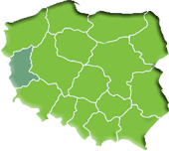
Przykłady działań pro-innowacyjnych, czyli sprzyjających
innowacji
Klastry (19)
energetyczny
Elbląg
metalowy
Wałcz
Łomża
lotniczy
Gorzów Wlkp.
Włocławek
przetwórstwa
rolno-
spożywczego
Kalisz
Sulechów
Skierniewice
Biała Podlaska
informatyczny
przemysłowy
Opole
Zamość
turystyczny
Nowy Sącz
Inkubatory
CTT, CD,
Informacja pa-
tentowa
Sanok

Slide 14
Przykłady działań około-innowacyjnych
Współpraca z uczelniami i firmami zagranicznymi w zakresie badań:
PWSZ w Białej Podlaskiej – Białoruś, Peru, Ukraina,
PWSZ w Elblągu – Rosja, Szwecja, Niemcy, Norwegia,
PWSZ w Głogowie – Niemcy,
PWSZ w Legnicy – Czechy, Francja, Niemcy,
PWSZ w Nowym Sączu – Ukraina,
PWSZ w Nysie – Belgia, Wielka Brytania, Niemcy
PMWSZ w Opolu – Belgia, Białoruś, Niemcy, Norwegia, Portugalia,
Litwa, Wielka Brytania,
PWSZ w Płocku – Ukraina, Rosja, Rumunia, Turcja,
PWSW w Przemyślu – Ukraina, USA,
PWSZ w Sulechowie – Niemcy, Szwecja,
PWSZ w Tarnobrzegu – Słowacja, Ukraina.
Organizacja krajowych i międzynarodowych cyklicznych i jednorazowych konferencji, seminariów i warsztatów przy współpracy z przemysłem
i samorządem.
Organizowanie wspólnych szkoleń i praktyk z przemysłem i samorządem.
Studia podyplomowe i specjalistyczne kursy (również i na zamówienie) dla przemysłu i samorządów.

Slide 15
PODSUMOWANIE
Prowadzenie badań to:
Rozwój własnej kadry → PWSZ będą niezależne kadrowo od uczelni akademickich.
Lepsza jakość kształcenia.
Powiązanie badań naukowych z gospodarką lokalną/regionalną i jej potrzebami → tworzenie rynku pracy dla absolwentów PWSZ.
Dodatkowe źródło dochodów dla uczelni.
Notes:
Mimo braku obowiązku prowadzenia badań

Slide 16
Utrudnienia w rozpoczęciu prowadzenia badań
Brak systemowych rozwiązań w zakresie finansowania badań przez przemysł. Zapowiedź ministerstwa: „przedsiębiorstwa będą mogły przekazywać 1% podatku CIT dla najlepszych jednostek naukowych już przy rozliczeniach podatkowych za 2013 rok” jest ograniczeniem dla PWSZ.
Brak dobrych rozwiązań prawnych umożliwiających dostęp PWSZ do środków finansowych przeznaczonych na badania.
Pominięcie wielu PWSZ w dostępie do środków unijnych na poziomie regionu.
Ograniczony zakres tworzenia spółek celowych wynikający z zapisu ustawy PSW (Art. 86a).

Slide 17
Dziękuję za uwagę

